Slide 1

Carlos Garrido
Iván Garcia
Adriana Pérez
Lucas Fernández
MACHINE LEAERNING APLICADO A MARKETING BANCARIO

Slide 2

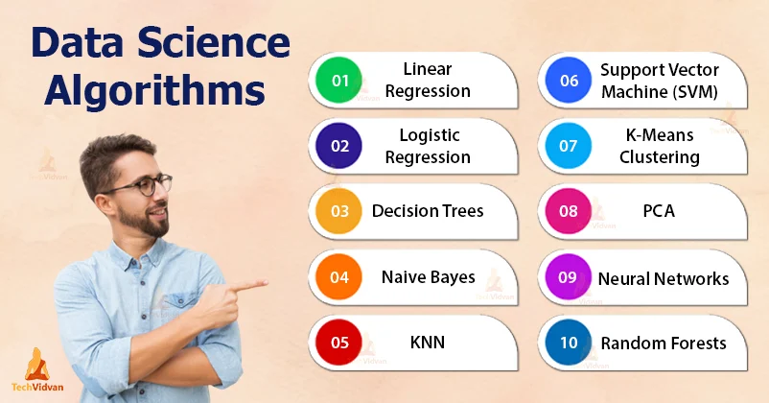
1. Descripción del Caso
Crisis de 2010
Producto de alto valor bidireccional (depósito bancario)
Gran impacto económico
Caso transversal
Algoritmos comunes
Aplicable a muchos tipos de situaciones (ventas, supervivencia, fuga de talento)

Slide 3
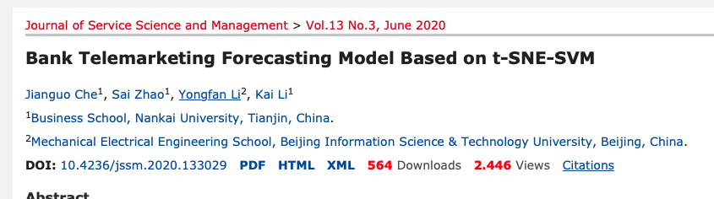
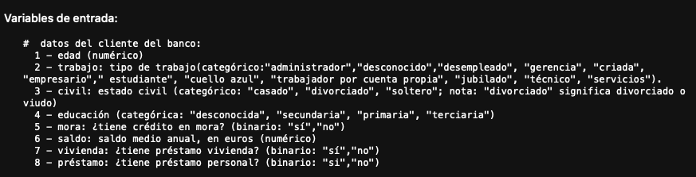
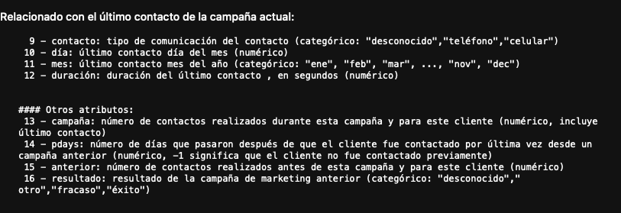

2. Dataset
Caso real, muy documentado y estudiado.
Alternativas en la resolución. Ejemplos resueltos.
Tuvo trascendencia académica como “Data mining”.
50.000 registros. Didáctico en el dimensionado y muestreo.

Slide 4
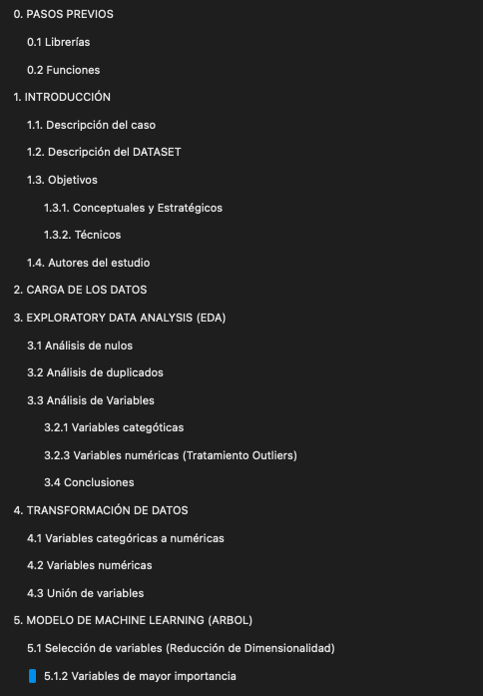
3. Estructura

